Slide 1
Звіт про використання бюджетних коштів по Фонтанській сільській раді Одеського району Одеської області за 2021рік

Slide 2
Відповідно до фінансової та бюджетної звітності по головному розпоряднику бюджетних коштів – Фонтанській сільській раді Одеського району Одеської області- за 2021 рік проведено видатків на фінансування двадцяти бюджетних програмах на загальну суму 100 820,3 тис. грн., в тому числі по загальному фонду 86 779,9 тис. грн. та по спеціальному фонду 14 040,4 тис. грн.

Slide 3
Для забезпечення соціального розвитку та підвищення рівня благоустрою на території громади, покращення якості життя та надання якісного медичного обслуговування мешканцям, частина бюджетних коштів спрямовувалася одержувачам бюджетних коштів, які фінансувалися відповідно до затверджених сесією програм.
КНП «Центр первинної медико-санітарної допомоги» Фонтанської сільської ради - 1 911,6 тис. грн.
КП «Спортивний клуб «Крижанівський» - 2 818,4 тис. грн.
КП «Фонтан Сервіс» - 313,3 тис. грн.
КП «Надія» - 22 504,2 тис. грн.
КП «Ритуальна служба» - 400,0 тис. грн.
Касові видатки на фінансування 5 одержувачів бюджетних коштів, протягом звітного року становлять 27 947,5 тис. грн., в тому числі:

Slide 4
На виконання Програми «Милосердя в дії» Фонтанської сільської ради Одеського району Одеської області на 2021 рік заплановані видатки становили 5600,000 тис. грн. Відповідно по даній програмі було здійснено 2323 виплат на суму 4112,520 тис. грн, що склало 73,4 % від річного плану.
По галузі «Кульутра і мистецтво» за 2021 рік видатки по спеціальному фонду виконано в сумі 111,339 тис. грн, або на 97,2 % до уточненого плану на рік (114,500 тис. грн). Кошти направлені на встановлення системи автоматичної пожежної сигналізації, системи оповіщення та управління евакуацією людей при пожежі у приміщенні КЗ" Фонтанський сільський будинок культури" відповідно до Програми підтримки та розвитку КЗ «Фонтанський сільський будинок культури» Фонтанської сільської ради Одеського району Одеської області на 2021 рік.
На виконання Програми «Чисте село» Фонтанської сільської ради на 2021 рік по КТПКВКМБ 0116014 «Забезпечення збору та вивезення сміття і відходів» в 2021 році використано коштів в сумі 1177,02 тис. грн. В ході реалізації програми було ліквідовано 1950 м. куб. сміття на стихійних сміттєзвалищах, що знаходились на території Фонтанської громади.

Slide 5
Касові видатки на утримання апарату Фонтанської сільської ради в 2021 році по загальному фонду склали 50 171,48 тис.грн., що є 97,7 % виконання уточненого плану асигнувань. По спеціальному фонду за 2021 рік було викорисано на придбання комп’ютерної техніки кошти на загальну суму 341,99 тис.грн., що склало 48,9% виконання плану.
В 2021 році для забезпечення діяльності водопровідно-каналізаційного господарства видатки по загальному фонду виконано в сумі 49,520 тис. грн, або на 99,0 % до уточненого плану на рік (50,000 тис. грн). Фонтанською сільською радою були проведені заходи по незалежній оцінці ринкової вартості мереж водопроводу та водовідведення в с. Світлому, с. Олександрівка та с. Нова Дофинівка, для подальшого взяття цих мереж на баланс.

Slide 6
Видатки по спеціальному фонду виконано в сумі 5884,133 тис. грн, або на
30,9 % до уточненого плану на рік (19025,161 тис. грн ), з них:
розробка ПКД та отримання експертного висновку по об’єкту «Будівництво вуличного освітлення вздовж траси «Одеса- Южний» від с. Фонтанка до с. Вапнярка Одеського району Одеської області - 49,6 тис. грн.;
розробка ПКД та отримання експертного висновку по об’єкту «Будівництво вуличного освітлення вздовж траси «Одеса- Южний» від с. Фонтанка до с. Нова Дофінівка Одеського району Одеської області -49,0 тис. грн.;
розробка ПКД та отримання експертного висновку по об’єкту «Будівництво вуличного освітлення від автодороги «Одеса- Миколаїв» вздовж вул. Центральна до буд. №1 в с. Олександрівка Одеського району Одеської області -49,0 тис.грн.;
будівництво комплексу сімейного відпочинку з елементами благоустрою прилеглої території по провулку Богдана Хмельницького 1/1 с. Фонтанка 3780,7 тис.грн.;
будівництво вуличного освітлення вздовж траси « Одеса- Южний» від с. Фонтанка до с. Вапнярка Одеського району Одеської області 619,8 тис.грн.;
технічний нагляд по об’єкту «Будівництво вуличного освітлення вздовж траси « Одеса- Южний» від с. Фонтанка до с. Вапнярка Одеського району Одеської області» 8,4 тис.грн.;
роботи по приєднанню електроустановок до електричних мереж по об’єкту «Реконструкція з облаштуванням елементами благоустрою берегоукріплюючих робіт взовж узбережжя Чорного моря в районі вул. Приморська с. Крижанівка Лиманського району Одеської області» 47,8 тис.грн.;
будівництво вуличного освітлення від автодороги "Одеса-Миколаїв" вздовж вул. Центральна до буд.№1 в с. Олександрівна Одеського району 1279,8 тис.грн.
Фонтанською сільською радою у 2021 році видатки на організацію благоустрою в населених пунктах громади становили:
по загальному фонду виконано в сумі 3494,436 тис. грн, або на 83,2 % до уточненого плану на рік (4199,000 тис. грн), в тому числі:
на утримання мереж вуличного освітлення було використано 3 444,7 тис. грн.;
придбання контейнерів для вивозу ТПВ в кількості 44 шт. на суму 49,72 тис. грн.

Slide 7
видатки по спеціальному фонду виконано в сумі 583,686 тис. грн, або на 100 % до уточненого плану на рік (583,686 тис. грн).
Бюджетні кошти було направлено на виплату грошової компенсації вартості житла дітям-сиротам та дітям, позбавлених батьківського піклування для придбання житла та приміщень, та забезпечення житлом дітей- сиріт, дітей, позбавлених батьківського піклування, осіб з їх числа (компенсація 2 дітям).
У 2021 році Фонтанською сільською радою за бюджетною програмою КТПКВКМБ 0116083 «Проектні, будівельно-ремонтні роботи, придбання житла та приміщення для розвитку сімейних та
інших форм виховання, наближених до сімейних, та забезпечення житлом дітей-сиріт, дітей, позбавлених батьківського піклування, осіб з їх числа»

Slide 8
На здійснення заходів із землеустрою у звітному році видатки по спеціальному фонду виконано в сумі 343,924 тис. грн, або на 86,0 % до уточненого плану на рік (399,990 тис. грн). кошти направлені, відповідно до:
Програми використання земель на території Фонтанської сільської ради на 2021 рік виконано в сумі 300,000 тис.грн. на роботи з інвентаризації земельних ділянок комунальної власності, на яких розміщені об'єкти енергогенеруючих підприємств, установ і організацій на території населених пунктів Крижанівської сільської ради Лиманського району Одеської області
Програми фінансування заходів з відчудження (продажу) земельних ділянок, які не перебувають в комунальній власності територіальної громади на території Фонтанської сільської ради на 2021 рік виконано в сумі 43,924 тис.грн. на проведення експертизи грошової оцінки земельних ділянок

Slide 9
На будівництво об’єктів житлово-комунального господарства спрямовано коштів в сумі 375,02 тис. грн., в тому числі на:
розробку проектної документації на будівництво мережі водовідведення по вул. Ветеранів на ділянці від буд. №15 до вул. Набережна в с. Ліски Лиманського району Одеської області та будівництво мережі водовідведення по вул. Гонтаренко в селі Крижанівка Одеського району Одеської області 72,4 тис. грн.
роботи по об'єкту: "Капітальний ремонт водопроводу по вул. Южна на ділянці від буд.№ 26 до вул. Шевченко в с. Ліски Лиманського району Одеської області 302,6 тис. грн.

Slide 10
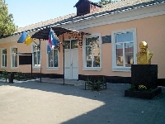
Фонтанською сільською радою по КТПКВКМБ 0117321 «будівництво освітніх установ та закладів»
видатки по загальному фонду виконано в сумі 5,414 тис. грн, або на 98,4 % до уточненого плану на рік (5,500 тис. грн.).
Видатки по спеціальному фонду виконано в сумі 49,985 тис. грн, або на 10,8 % до уточненого плану на рік (462,900 тис. грн ), відповідно до Програми реконструкції будівлі Крижанівського НВК ЗОШ І-ІІІ ступенів –ліцею ДНЗ на території с. Крижанівка Фонтанської сільської ради на 2021 рік в сумі 49,9 тис. грн. направлені на експертизу проекту будівництва по об'єкту: "Реконструкція будівлі Крижанівського НВК "ЗОШ І-ІІІ ступенів-ліцей ДНЗ " на території с. Крижанівка Фонтанської сіьської ради Одеського району Одеської області.

Slide 11
У 2021 році Фонтанською сільською радою по КТПКВКМБ 0117350 Розроблення схем планування та забудови територій (містобудівної документації) за загальним фондом були проведені видатки в сумі 392,450 тис. грн, що становить 93,4 % виконання програми, а саме перерахування основної суми боргу згідно ухвали про затвердження мирової угоди на користь ТОВ Архітектурно-планувального бюро «МЕГАПОЛІС».
На будівництво споруд, установ та закладів фізичної культури і спорту видатки по спеціальному фонду здійснені в сумі 90,089 тис. грн, що становить 91,9 % фактичного виконання в порівнянні до уточненого плану на рік (98,000 тис. грн ). Кошти направлені на реалізацію програми будівництва стадіону в селі Фонтанка Фонтанської сільської ради на 2021 рік в сумі 90,089 тис. грн. , а саме на розробку та експертизу проектно-кошторисної документації.

Slide 12
На утримання та розвиток автомобільних доріг та дорожньої інфраструктури протягом 2021 року
по загальному фонду використано кошти в сумі 4066,813 тис. грн, або на 81,3 % до уточненого плану на рік (5005,000 тис. грн). Видатки направлено на:
поточний ремонт асфальтобетонного покриття доріг в Новодофінівському старостинському окрузі на території Фонтанської сільської ради Одеського району Одеської області 603,838 тис.грн.;
поточний ремонт асфальтобетонного покриття доріг в с. Фонтанка на території Фонтанської сільської ради Одеського району Одеської області 1342,423 тис.грн.;
поточний ремонт асфальтобетонного покриття доріг в Крижанівському старостинському окрузі на території Фонтанської сільської ради Одеського району Одеської області 768,411 тис.грн.;
поточний ремонт асфальтобетонного покриття доріг в Олександрівському старостинському окрузі на території Фонтанської сільської ради Одеського району Одеської області 1352,141 тис.грн.
по спеціальному фонду виконано в сумі 2015,280 тис. грн, або на 74,4 % до уточненого плану на рік (2708,620 тис. грн ), відповідно до Програми ремонту та будівництва дорожнього покриття на території Фонтанської сільської ради на 2021 рік:
капітальний ремонт дорожнього покриття вул. Літейна с. Олександрівка 985,708 тис. грн.;
капітальний ремонт асфальтобетонного покриття по вул.Будівельна в с.Ліски Лиманського (Одеського) району Одеської області 1005,888 тис.грн.;
технічний нагляд по об'єкту: "Кап. рем. дор. покриття вул.Касьяненко з влашт. світлофорного об'єкту на перетині з автомоб дорогою загального корист. державного значення М-28 Одеса-Южний-/М-14/ в с.Ліски Лиманського району Одеської області« 23,684 тис.грн.

Slide 13
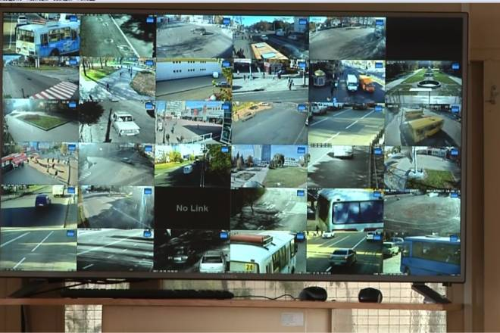
Фонтанською сільською радою на реалізацію заходів з мобілізаційної підготовки місцевого значення видатки по загальному фонду виконано в сумі 17,724 тис.грн., що становить 35,5 % до уточненого плану на рік (50,000 тис. грн). Кошти направлено на проведення медичного огляду мешканців громади відповідно до Програми проведення військово – лікарської експертизи призовників та допризовників, військовозобов’язаних та контрактників Фонтанської сільської ради з метою визначення ступеня придатності до військової служби на 2021 рік.
На виконання інших заходів громадського порядку та безпеки Фонтанською сільською радою за звітний рік використано кошти в сумі 88,500 тис. грн. Бюджетні призначення направлено на утримання камер відеоспостереження відповідно до Програми встановлення вуличного відеоспостереження Фонтанської сільської ради на 2021 рік
На виконання Програми озеленення території Фонтанської сільської ради на 2021 рік по КТПКВКМБ 0118330 Інша діяльність у сфері екології та охорони природних ресурсів видатки по спеціальному фонду виконано в сумі 26,697 тис. грн, або на 73,2 % до уточненого плану на рік (36,450 тис. грн). Кошти направлено на придбання багаторічних насаджень.

Slide 14
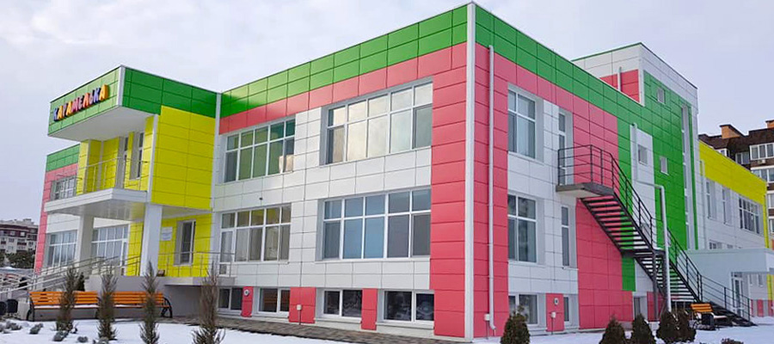
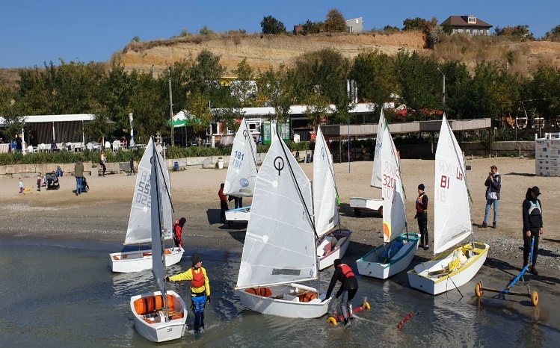
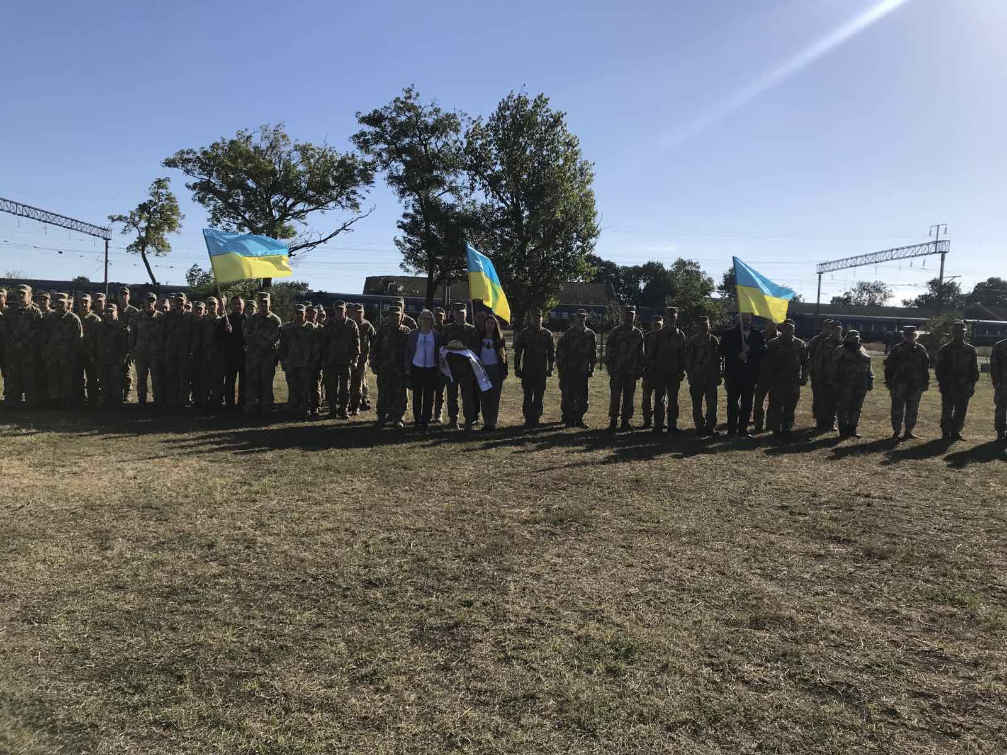
Фонтанська сільська рада Одеського району Одеської області
ДЯКУЄМО ЗА УВАГУ!

